Slide 1



Programul Operational Capital Uman 2014 – 2020
Titlul proiectului: Antreprenor in Romania!
Beneficiar: ADAF-Asociatia pentru dezvoltarea antreprenoriatului feminin
Partener 1: Asociatie din Italia
Partener 2: IPA
ID Proiect: POCU/83/3/7/107650
EGALITATEA DE SANSE SI COMBATEREA DISCRIMINARII
Componenta teoretica
Proiect cofinantat din Fondul Social European prin Programul Operational Capital Uman 2014 – 2020

Slide 2
Ce se intelege prin “Egalitate de sanse si tratament”?
2 principii fundamentale:
Egalitate de gen (intre femei si barbati)
Nediscriminare
Drept fundamental al omului si valoare debaza a UE
Are la baza participarea deplină și efectivă a fiecărei persoane la viaţa economică şi socială, fără deosebire pe criterii de sex, origine rasială sau etnică, religie sau convingeri, dizabilităţi, vârstă sau orientare sexuală

Slide 3
Cadrul strategic privind egalitatea de sanse si de tratament:
Strategia națională în domeniul egalității de șanse între femei și bărbați pentru perioada 2014-2017
Strategia de incluziune a cetățenilor români aparținând minorității rome pentru perioada 2015-2020;
Strategia Națională pentru Ocuparea Forței de Muncă 2014-2020;
Strategia naţională privind incluziunea socială şi reducerea sărăciei 2015-2020;
Strategia privind Reducerea Părăsirii Timpurii a Școlii în România;
Strategia naţională "O societate fără bariere pentru persoanele cu dizabilităţi", 2016-2020;
Strategia naţională pentru promovarea îmbătrânirii active şi protecţia persoanelor vârstnice 2015–2020;
Strategia Națională pentru Învățământ Terțiar 2015 – 2020.

Slide 4
CADRU CONCEPTUAL
1. Egalitatea de șanse și de tratament între bărbați și femei (egalitate de gen)
un principiu fundamental al drepturilor omului;
largă aplica în domeniul muncii, educaţiei, sănătăţii, politicii, participării la decizie, etc.
2. Prevenirea oricarei forme de discriminare: în practică, apartenența la unele grupuri care au in comun genul, originea etnică, apartenența religioasă, orientarea sexuală, existența unei dizabilități sau a unei boli ce poartă un stigmatsocial (HIV), pot genera situații de inegalitate, care trebuie combătute pentru a asigura o egalitate de șanse reală.
3. Accesibilitatea pentru toți cetățenii la serviciile, spațiile și infrastructura care sunt furnizate sau deschise publicului.

Slide 5
4. Schimbarile demografice:
  Îmbătrânirea populației;
  Rate scăzute ale natalității;
  Structuri familiale modificate;
  Migrație.
Schimbările demografice impun o serie măsuri proactive, printre altele:
  îmbunătățirea condițiilor de muncă și a posibilităților de angajare a persoanelor în vârstă;
  sprijinirea oportunităților de formare în vederea creșterii nivelului de ocupare a forței de muncă, de reconversie profesională și de incluziune socială a femeilor, a tinerilor și a persoanelor în vârstă;
  furnizarea de servicii sociale de interes general care să ajute familiile și copii, să ofere facilități și îngrijire persoanelor în vârstă.
O mare parte dintre aceste masuri reprezinta oportunitati de afaceri!

Slide 6
CADRU LEGISLATIV:
OG. 137 / 2000 privind prevenirea si sanctionarea tuturor formelor de discriminare;
  CNCD Consiliul National pentru Combaterea Discriminarii: poate fi sesizat si are putere de sanctionare:
  Amenda 1000 – 30000 lei daca discriminarea vizeaza o persoana fizica;
  Amenda 2000 – 100000 lei daca discriminarea vizeaza un grup de persoane sau o comunitate (ex. Therme)
Legea 202 / 2002 privind egalitatea de sanse si tratament intre femei si barbati
  Agentia Nationala pentru Egalitate de Sanse ANES: rol in eliminarea discriminarii de gen, are rol de reglementare in lupta impotriva violentei in familie
Legea 448 / 2006 privind protectia si promovarea drepturilor persoanelor cu handicap:
  adaptarea clădirilor de utilitate publică, căilor de acces, clădirilor de locuit construite din fonduri publice, mijloacelor de transport în comun și stațiile acestora, vagoanelor pt călători și peroanelor,
  recent: initiativa legislativa pentru persoanele cu deficiente de auz: la TVR filmele, serialele si documentarele romanesti vor adaptate pentru persoanele cu deficiente de auz.

Slide 7
Cum pot discrimina angajatorii?
Discriminarea în domeniul muncii poate lua forme diferite în funcție de momentul în care poate avea loc:
  la recrutare și angajare,
  pe parcursul relațiilor de muncă prin: stabilirea unor condiții aparent neutre, dar care au un efect disproporționat asupra unui grup de persoane,
  hărțuire,
  stabilirea discriminatorie a unor condiții dezavantajoase legate de regimul de lucru, promovarea sau drepturile salariale
  neîndeplinirea obligației de acomodare rezonabilă a persoanelor cu dizabilități,
  tratamentul discriminator prin încheierea relațiilor de muncă

Slide 8
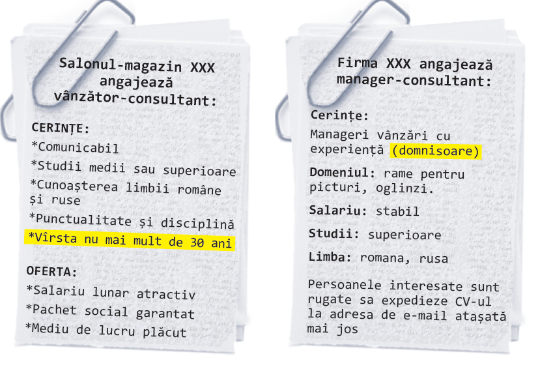

Slide 9
Discriminare pe parcursul relatiilor de munca:
Preferința de a promova în pozițiile de conducere doar candidații bărbați sau acceptarea în cursurile de formare profesională doar „persoanele fără obligații familiale” (de obicei femei), constituie discriminare;
remunerarea inegală pentru acelaşi tip şi/sau volum de muncă, faptă care este interzisă nu numai de Legea privind asigurarea egalității, ci și de Codul Muncii. Principiul aplicabil este acela de plată egală pentru muncă egală și pentru muncă de valoare egală.
HĂRŢUIREA este tratamentul degradant, atingerea adusă demnității persoanei prin realizarea unui mediu de lucru ostil chiar de către angajator sau de către colegi în condițiile în care angajatorul nu ia măsuri pentru oprirea
faptelor de hărțuire.

Slide 10
OBLIGATIILE SI RASPUNDEREA ANGAJATORILOR IN APLICAREA EGALITATII DE SANSE SI DE TRATAMENT INTRE FEMEI SI BARBATI:
Orice angajator trebuie sa respecte egalitatea de sanse si sa previna orice forma de discriminare intre femei si barbati in relatiile de munca.
Maternitatea nu constituie motiv de discriminare.
Angajatii au dreptul ca, in cazul in care se considera discriminati pe baza criteriului de sex, sa formuleze sesizari/reclamatii catre angajator sau impotriva lui, daca acesta este direct implicat.
In cazul in care aceasta sesizare/reclamatie nu a fost rezolvata la nivelul angajatorului prin mediere, persoana angajata are dreptul sa introduca cerere catre instanta judecatoreasca respectiv sectia/completul pentru conflicte de munca si drepturi de asigurari sociale din cadrul tribunalului sau, dupa caz, instanta de contencios administrativ, dar nu mai tarziu de 3 ani de la data savarsirii faptei.
Incalcarea dispozitiilor privind egalitatea intre femei si barbati se sanctioneaza potrivit legii cu amenda de la 3.000 lei la 100.000 lei.

Slide 11
RECOMANDARI GENERALE:
crearea unui mediu favorabil în vederea creării de locuri de muncă în rândul tuturor generațiilor (abordarea provocărilor demografice);
îmbunătățirea condițiilor de siguranță/confort la locul de muncă (de ex. Diminuarea riscului de hartuire şi hărțuire sexuală a femeilor în medii dominate de bărbați sau de tratament discriminatoriu al bărbaților în medii dominate de femei)
încurajarea integrării pe piața muncii a persoanelor aparținând grupurilor vulnerabile la fenomenul discriminării;
folosirea tuturor posibilitatilor puse la dispozitie de cadrul legislativ: munca la domiciliu, telemunca.

